Slide 1
Input
Što je input i čemu služi u unity-u

Slide 2
Što je input
Input se koristi za lako povezivanje ulaznih akcija u skriptama sa GameObjektima u igri.
Unity podržava konvencionalne tipove uređaja za unos koji se koriste s igrama (tipkovnica, joypad, itd.)
zaslone osjetljive na dodir i značajke mobilnog uređaja

Slide 3
Input
Unity podržava konvencionalne tipove uređaja za unos koji se koriste s igrama (tipkovnica, kontroleri, itd.)
Podržava i zaslone osjetljive na dodir što je značajka mobilnog uređaja.

Slide 4
Kako se input primjenjuje
Za čitanje osi koristit Input.GetAxis s jednom od sljedećih zadanih osi: „Horizontal" i „Vertical„
„Horizontal" i „Vertikal" su postavljeni na kontroler, W, A, S, D i tipke sa strelicama. „MouseX" i „Mouse Y„ mapirani su na mouse delta. "Fire1", "Fire2" "Fire3" su postavljeni na Ctrl, Alt, Cmd tipke i sva tri gumba od miša ili na kontroler.

Slide 5
Kako se Input primjenjuje
Ako koristite input za bilo koju vrstu kretanja, koristite Input.GetAxis.
Pruža vam gladak i podesiv unos koji se može preslikati na tipkovnicu, kontroler ili miš. Koristite Input.GetButton samo za radnje poput događaja.
Ne koristite ga za kretanje, Input.GetAxis će kod skripte učiniti manjim i jednostavnijim.

Slide 6
Kako se Input primjenjuje
iOS i Android uređaji mogu istovremeno pratiti više prstiju koji dodiruju zaslon.
Možete pristupiti podacima o statusu svakog dodira na zaslonu tijekom posljednjeg okvira pomoču Input.touches svojstva.

Slide 7
Primjer
using UnityEngine;
using System.Collections;
public class ExampleClass : MonoBehaviour
{
public void Update()
{
if(Input.GetButtonDown("Fire1"))
{
Debug.Log(Input.mousePosition);
}
}
}

Slide 8

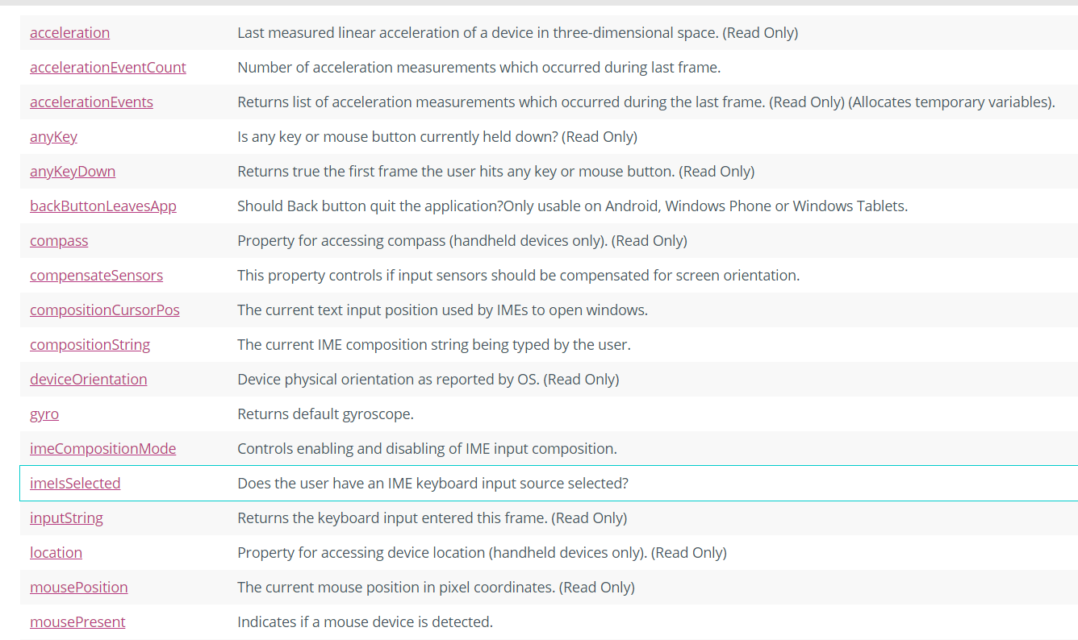
Statične varijable

Slide 9
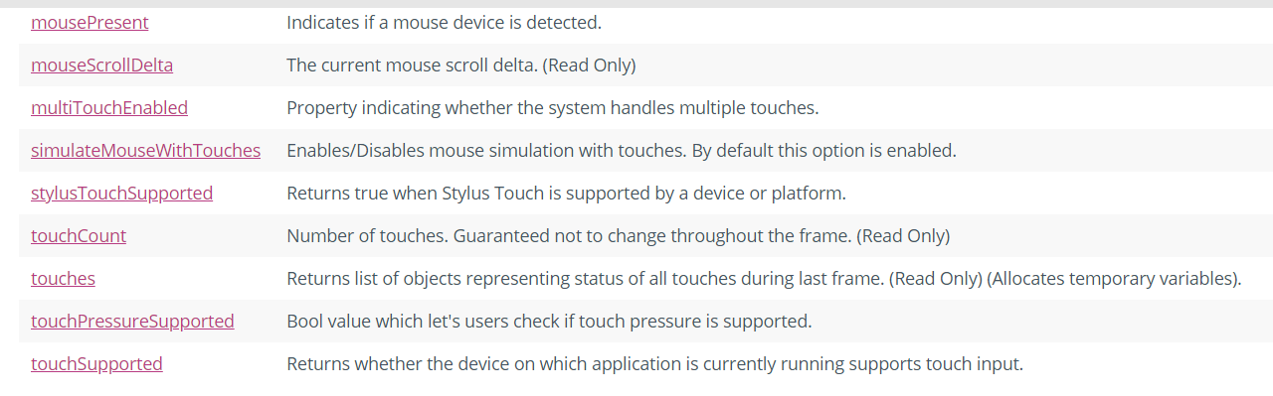
Statične varijable

Slide 10
Primjer
using UnityEngine;
using System.Collections;
public class ExampleClass : MonoBehaviour {
void Update() {
if (Input.anyKey)
Debug.Log("A key or mouse click has been detected");
}
}

Slide 11
Primjer
using UnityEngine;
using System.Collections;
public class ExampleClass : MonoBehaviour {
void Update() {
int fingerCount = 0;
foreach (Touch touch in Input.touches) {
if (touch.phase != TouchPhase.Ended && touch.phase != TouchPhase.Canceled)
fingerCount++;
}
if (fingerCount > 0)
print("User has " + fingerCount + " finger(s) touching the screen");
}
}

Slide 12
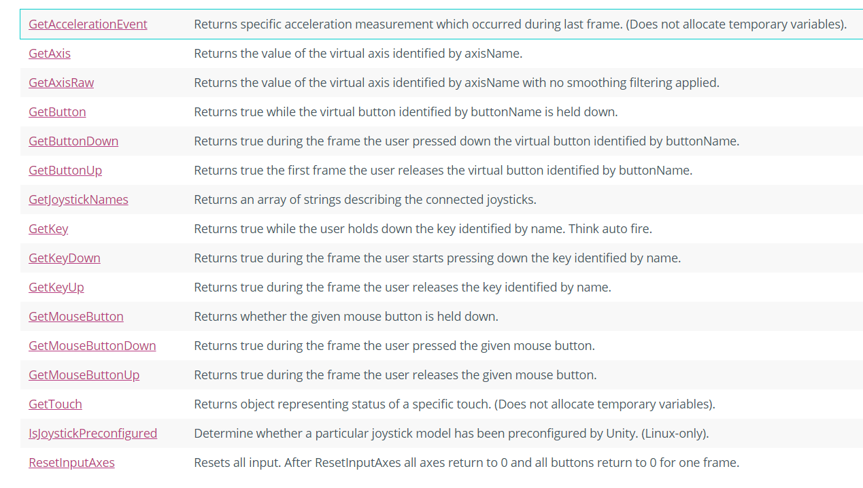
Statične funkcije

Slide 13
Primjer
using UnityEngine;
using System.Collections;
public class ExampleClass : MonoBehaviour {
void Update() {
if (Input.GetKey("up"))
print("up arrow key is held down");
if (Input.GetKey("down"))
print("down arrow key is held down");
}
}

Slide 14
Primjer
using UnityEngine;
using System.Collections;
public class ExampleClass : MonoBehaviour {
public float horizontalSpeed = 2.0F;
public float verticalSpeed = 2.0F;
void Update() {
float h = horizontalSpeed * Input.GetAxis("Mouse X");
float v = verticalSpeed * Input.GetAxis("Mouse Y");
transform.Rotate(v, h, 0);
}
}

Slide 15
Kraj
Zahvaljujem se na vašoj pozornosti

